Slide 1
Гурток
ЕПІЗООТОЛОГІЇ ТА ІНФЕКЦІЙНИХ ХВОРОБ
СТАРОСТА ГУРТКА: СТУДЕНТКА ​
7 ГРУПИ, 3 КУРСУ МУРАШКО О.І.​

Slide 2
СПІВПРАЦЯ ГУРТКА
Гурток співпрацює з:
ДУ “Інститут епідеміології та інфекційних хвороб імені Л. В. Громашевського НАМН України”, а саме:
  Лабораторія медичної мікробіології з музеєм патогенних для людини мікроорганізмів;
  Лабораторія експериментальної хіміотерапії вірусних інфекцій;
  Лабораторія епідеміології парентеральних вірусних гепатитів і ВІЛ-інфекції;
  Клініко-діагностична лабораторія Інституту

Slide 3
А також:
Древалем Д. – завідувачем лабораторії патанатомії та бактеріології Центру ветеринарної діагностики;
Годовським О. – заст. директора департаменту наукової роботи Біотестлаб;
Сень О. – завідувачем сектору бактеріальних та аутогенних вакцин Біотестлаб.

Slide 4
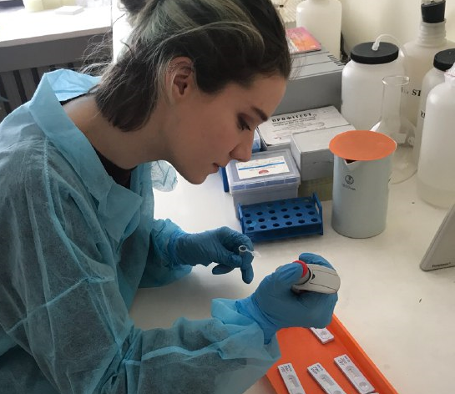
РОБОТА ГУРТКА
Робота з експрес-тестами на якісне визначення антитіл до ВІЛ

Slide 5
Основним напрямком роботи гуртка є:
поглиблення знань студентів з інфекційних хвороб тварин та спільних для людей і тварин захворювань;
здобуття студентами практичних навичок у діагностиці цих хвороб різними методами.
НАПРЯМОК РОБОТИ ГУРТКА

Slide 6
УЧАСНИКИ ГУРТКА
Мурашко О.
Ярема М.
Покропивна М.
Боднар М.
Маркітанова М.
Богданова А.
Лиходід Д.
Баліцький Б.
Каньовський М.
Чепурна Є.
Калиновська К.
Жежель В.

Slide 7
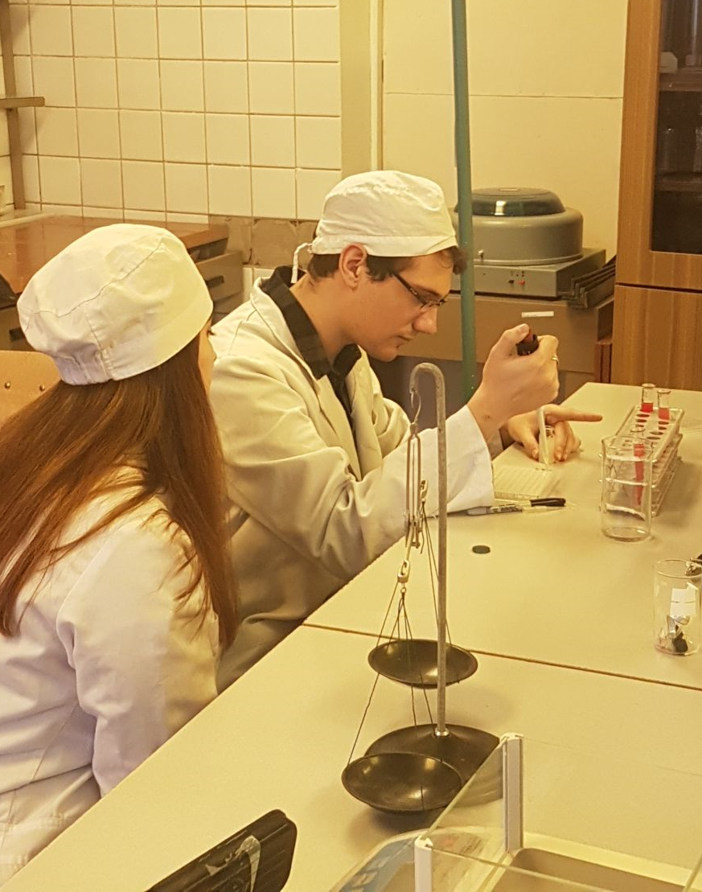
Вивчення антигенних властивостей вакцин: Лапімун Гем та Полімун Клон 124

Slide 8
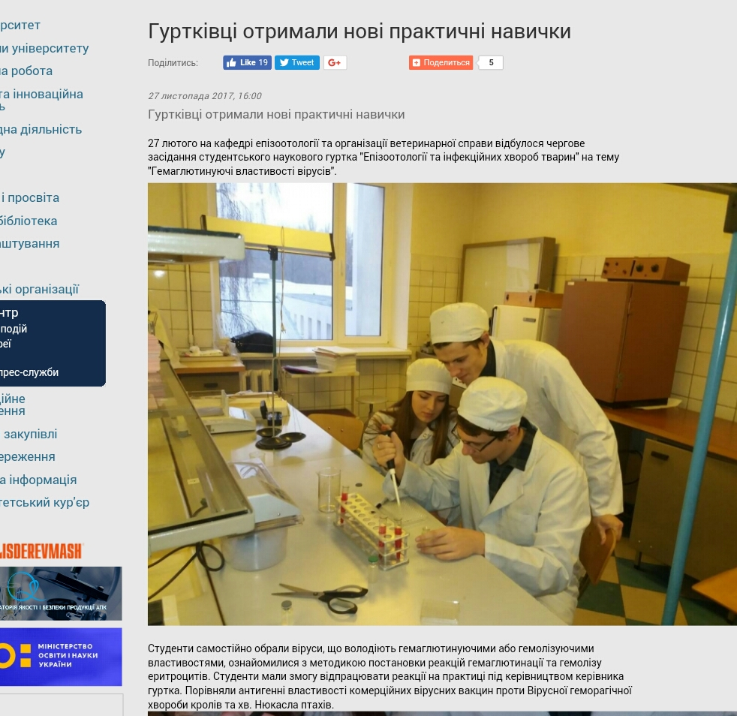
Публікація на сайті НУБІП України

Slide 9
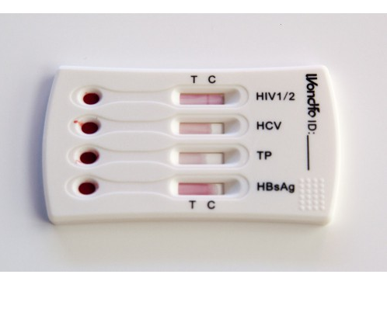
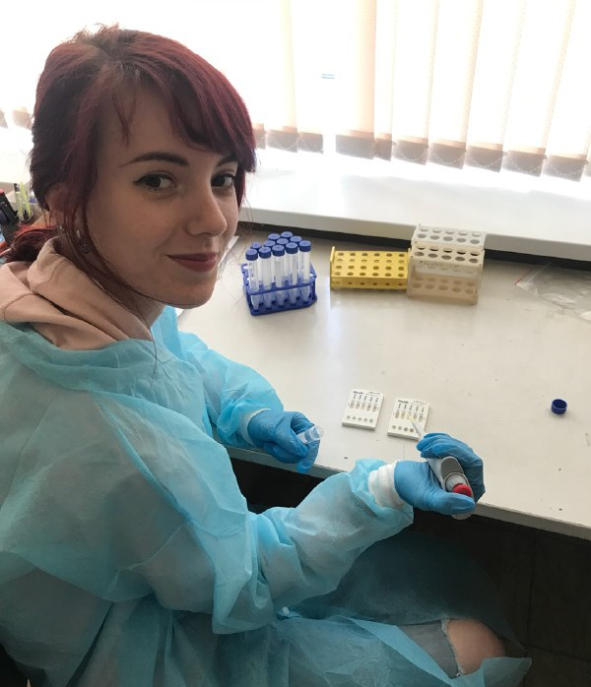
Робота з експрес-тестами на мультиінфецію Wondfo, за допомогою якого за 15 хвилин можна визначити захворювання на ВІЛ, гепатит С, гепатит В, сифіліс.

Slide 10
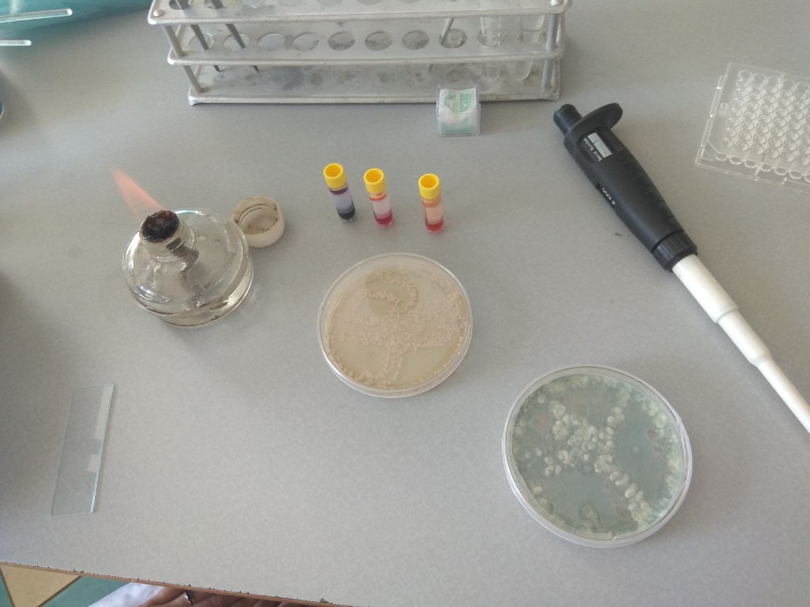
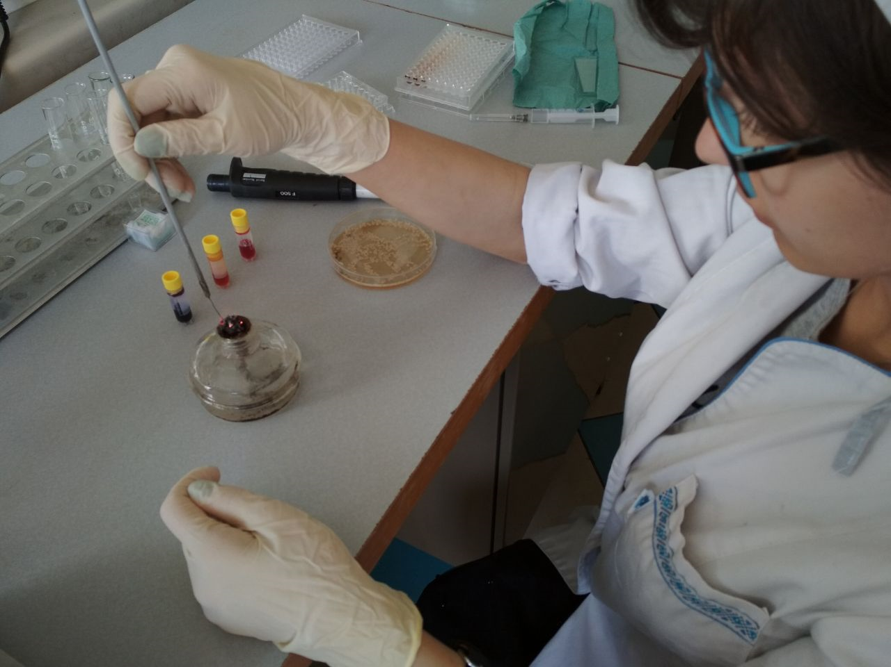

Дослідження патогенної мікрофлори, виділеної зі зразків патматеріалу, взятих на ПАТ "Птахівник"

Slide 11
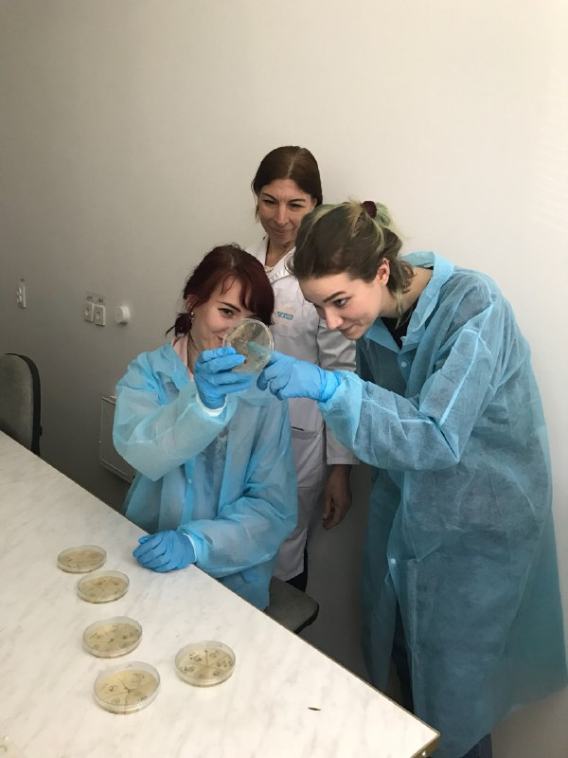
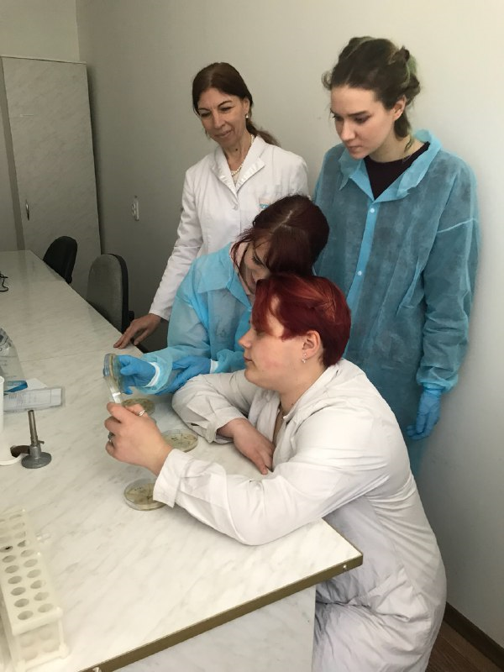
Спостереження впливу полівалентного бактеріофагу на
S. aureus

Slide 12
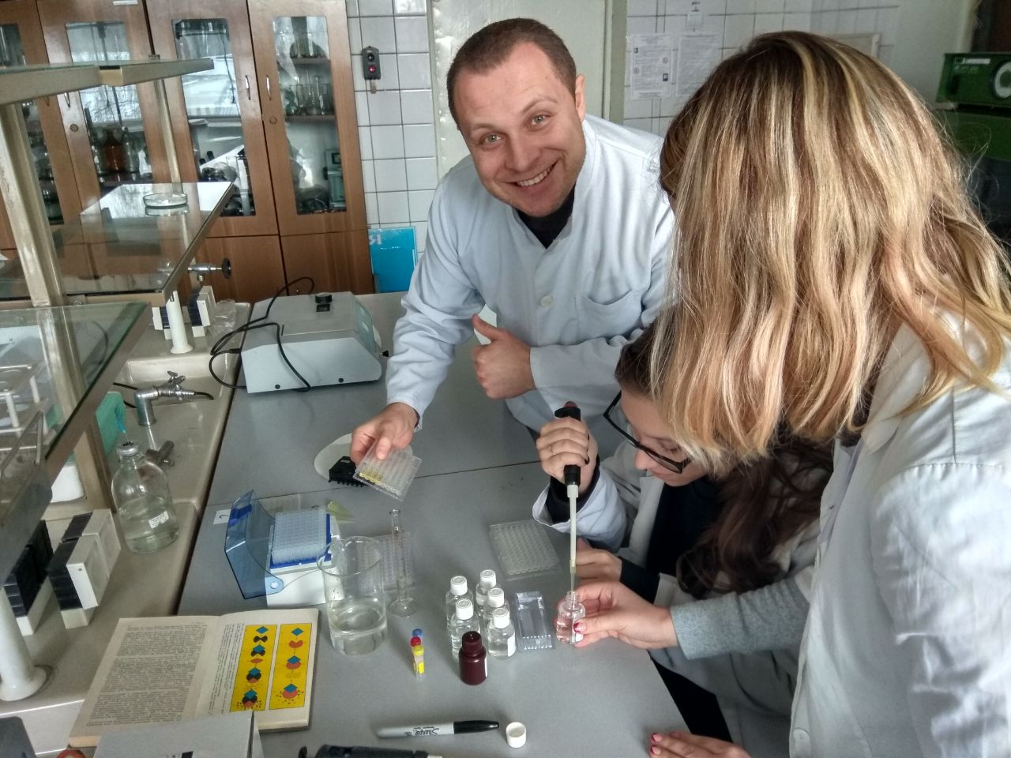
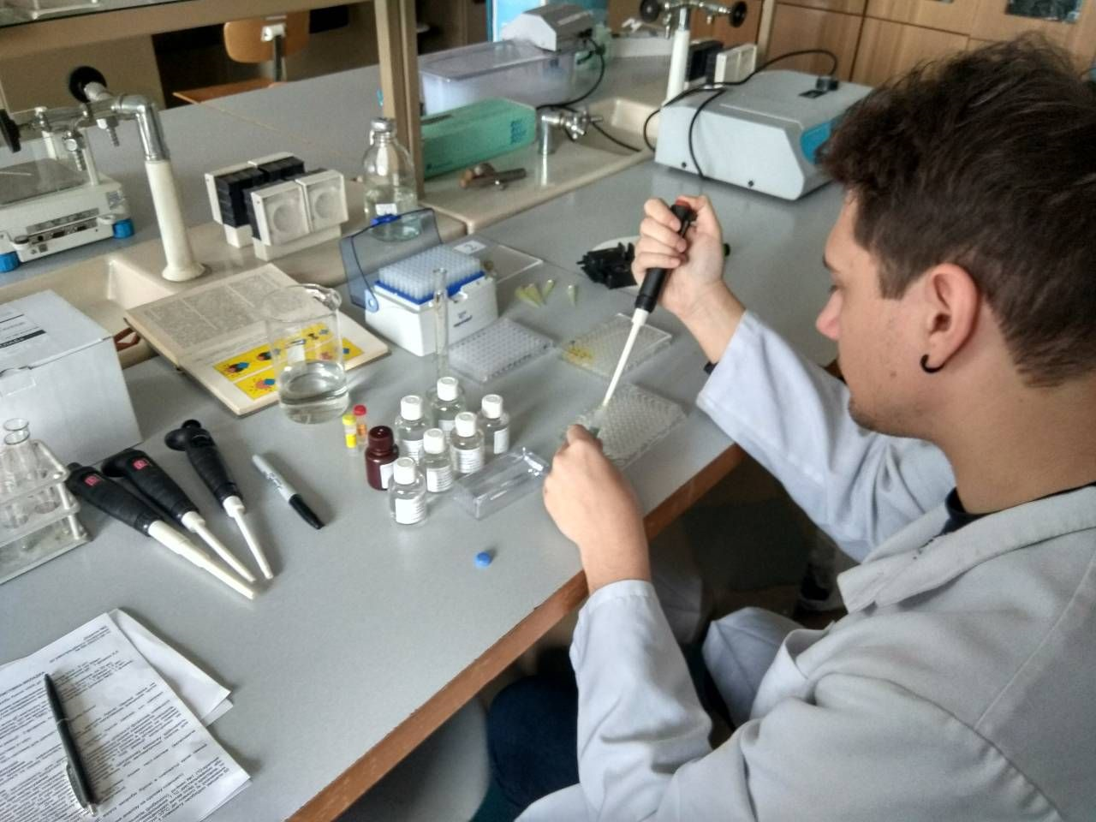
Вивчення принципу постановки ІФА з використанням діагностичної для діагностики хвороби Ауєскі
ІФА gE-BXA

Slide 13
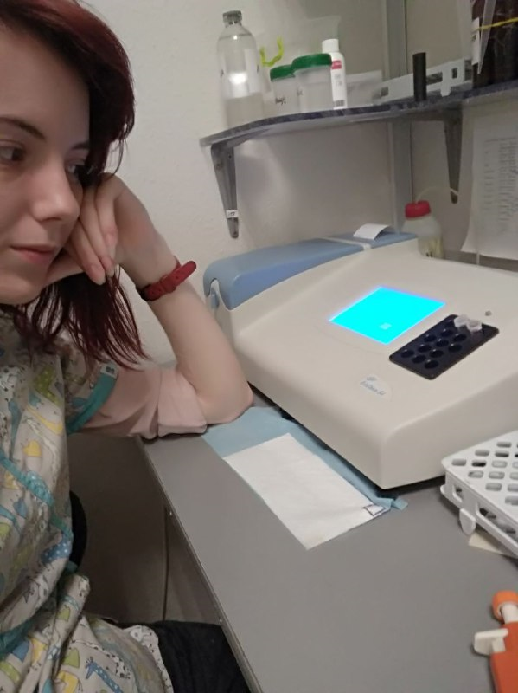
Вивчення біохімічних показників крові у тварин-вірусоносіїв

Slide 14
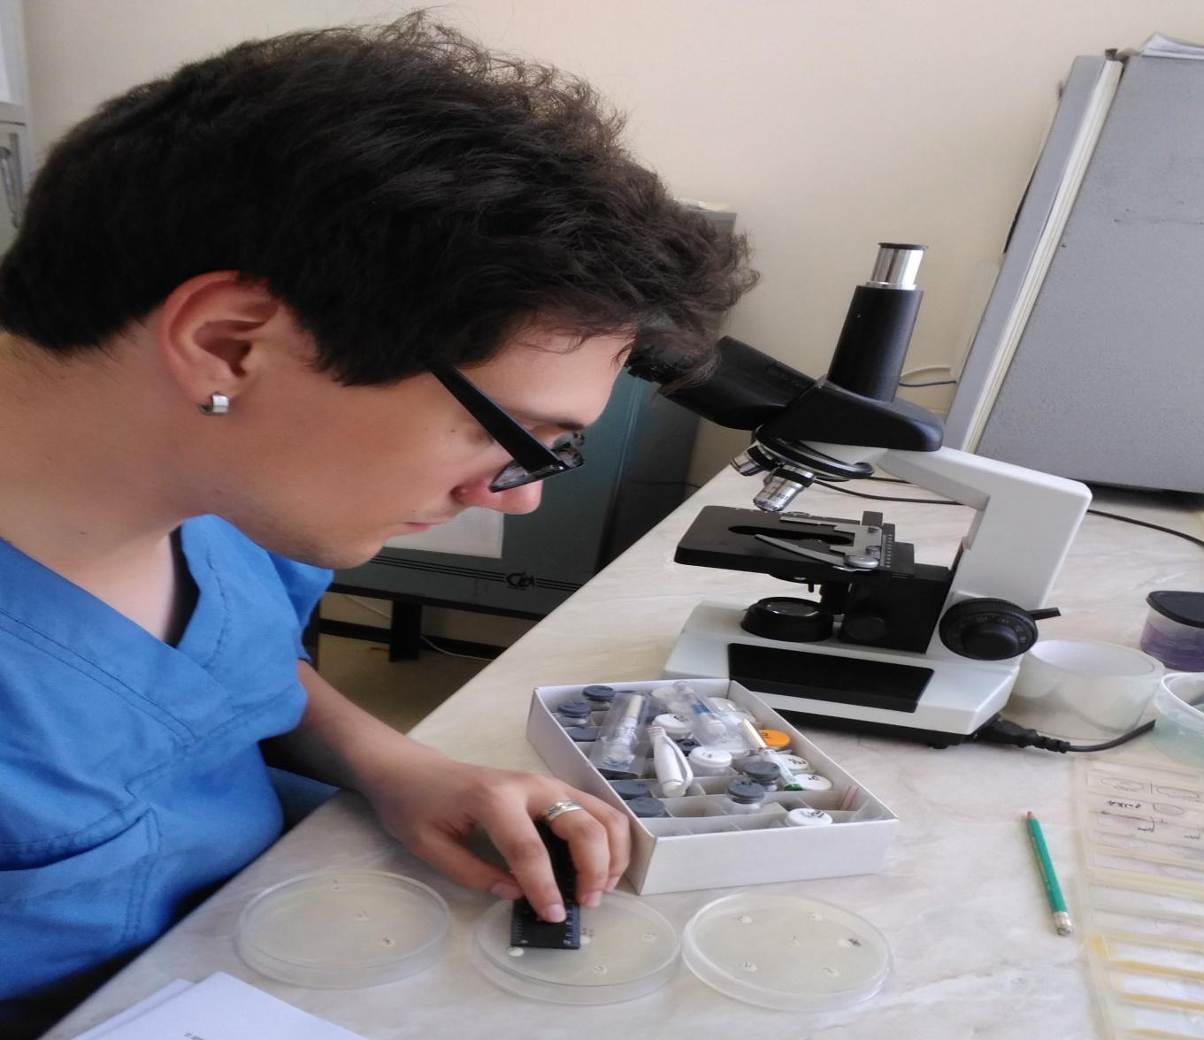
Дослідження антибіотико -резистентності польових ізолятів Bordetella spp

Slide 15
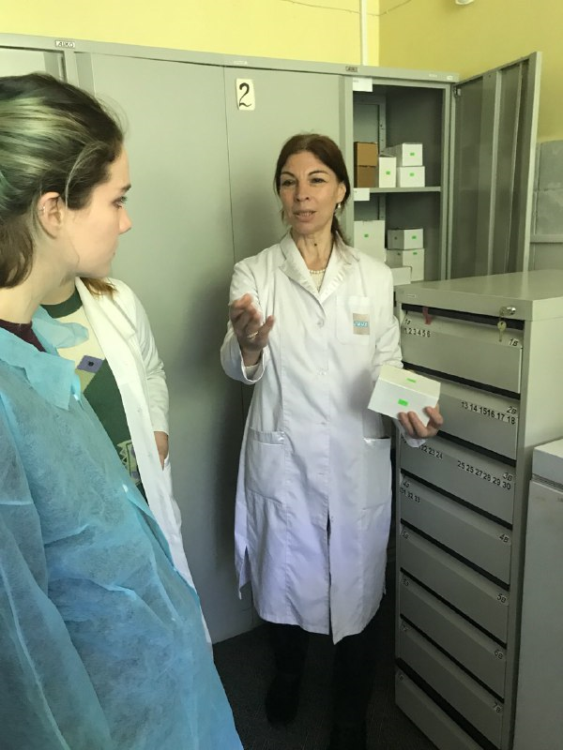
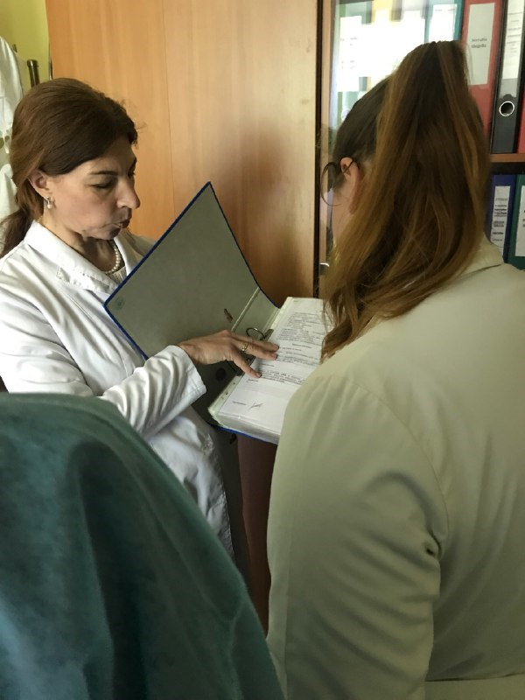
Відвідини музею патогенних для людини мікроорганізмів, та ознайомлення із паспортами наявних у музеї штамів

Slide 16
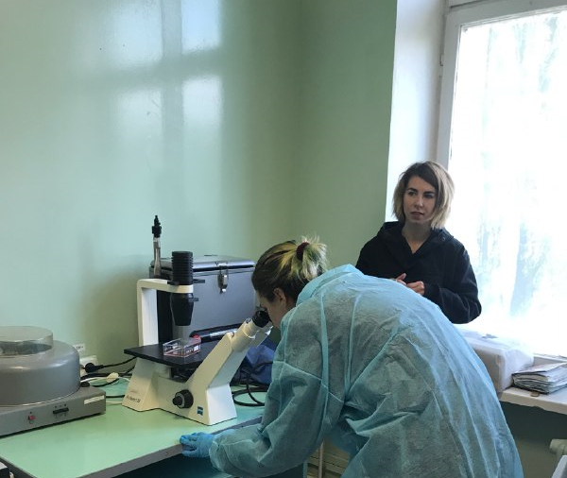
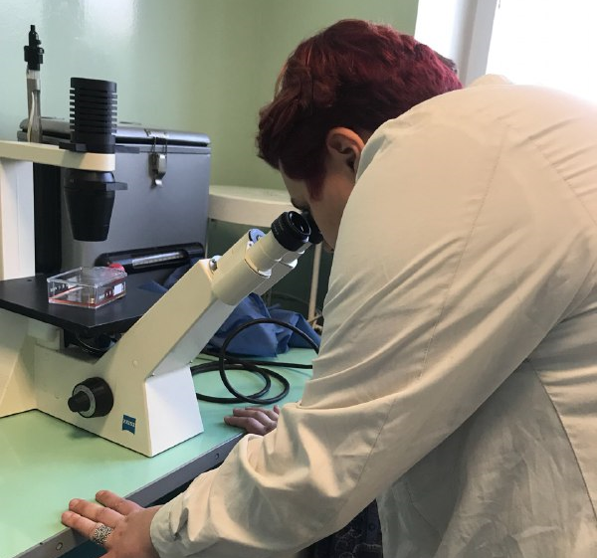
Вивчення нових противірусних препаратів на вірус гепатиту ВРХ (тотожний до гепатиту С) на культурі клітин Hep-2

Slide 17
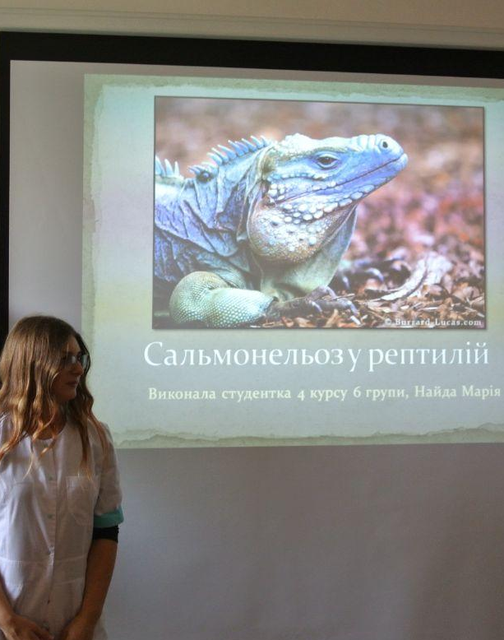
Ознайомлення з найпоширенішими інфекційними хворобами екзотичних тварин

Slide 18
Участь та публікації у Всеукраїнських та міжнародних науково-практичних конференціях,
серед яких:
Мурашко О.М., Мартинюк О.Г. Хламідіоз свиней, особливості діагностики та профілактики, Тези доповідей Всеукраїнської науково-практичної конференції "Сучасні тенденції ветеринарної освіти і науки" 9 жовтня 2019 року місто Київ ЦП Компрінт, с.70-71 - 3 год. (матеріали конференції)
Ярема М.А., Мартинюк О.Г. АНАЛІЗ МЕТОДІВ ДІАГНОСТИКИ НФЕКЦІЙНОЇ АНЕМІЇ КОНЕЙ, Тези доповідей Всеукраїнської науково-практичної конференції "Сучасні тенденції ветеринарної освіти і науки" 9 жовтня 2019 року місто Київ ЦП Компрінт, с.70-71 - 3 год. матеріали конференції
Самойленко М.Є, Мартинюк О.Г., Особливості виготовлення аутоімунних вакцин. Матеріали загальноуніверситецької конференції для студентів магістратури.
Та ін.

Slide 19
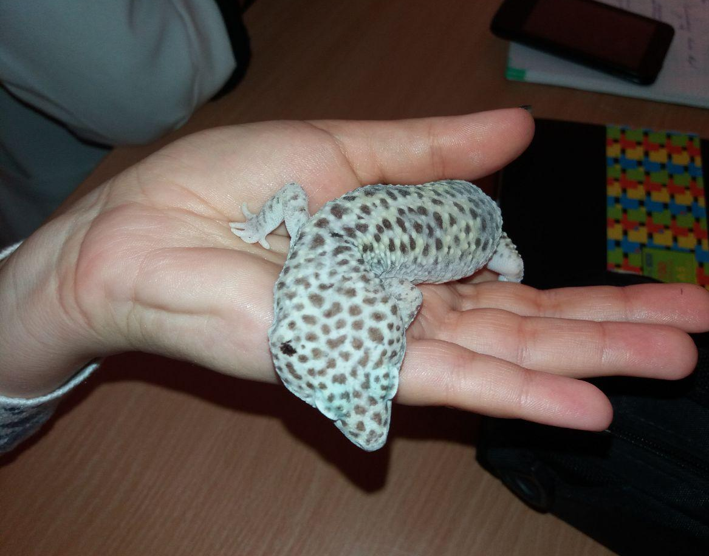
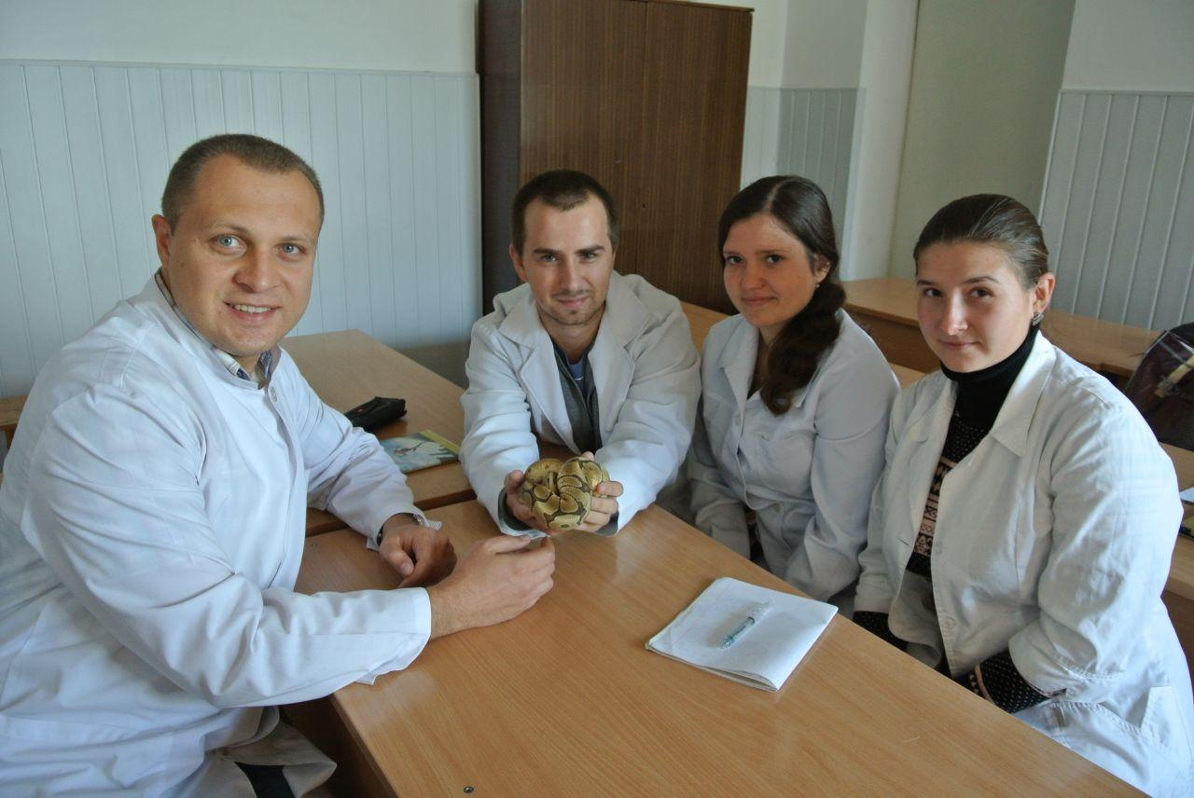
Мета: ознайомити студентів з хворобами, які частіше всього зустрічаються у рептилій в практиці ветеринарного лікаря, а також вивчити профілактичні заходи та їх лікування.

Slide 20
ПЛАНИ НА МАЙБУТНЄ
Подальша робота гуртка буде спрямована на здобуття студентами практичних навичок з методів діагностики та лікування інфекційних хвороб тварин.
Поглиблення зав'язків із виробництвом для забезпечення роботи гуртка з використанням сучасних методів і засобів для діагностики хвороб тварин.
Планується придяляти більше уваги не лише постановки реакцій, а аналіз та інтерпритація результатів з метою точної постановки діагнозу.

Slide 21
Дякую за увагу!

